Slide 1
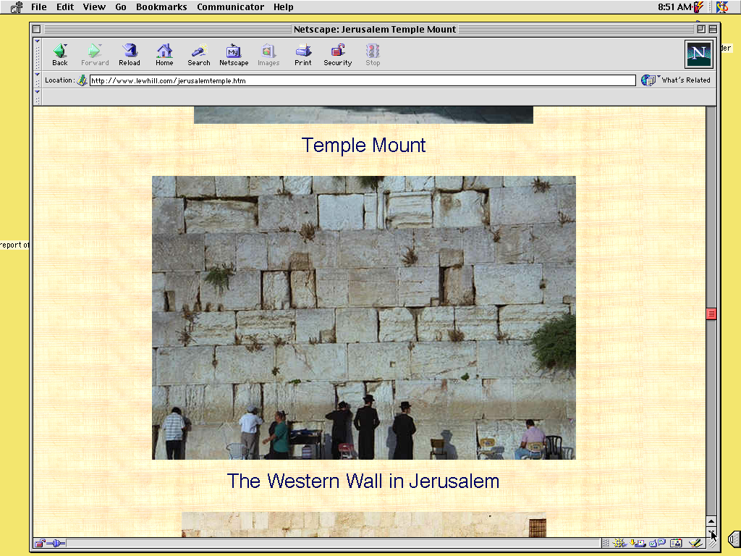
Библейская
основа
1
Designed by Dr. John Fryman, Texas, USA • BibleBasically.org
Taught by Dr. Rick Griffith, Singapore Bible College
All files in many languages for free download at BibleStudyDownloads.org
©2006 TBBMI

Slide 2

Презентация Международной миссии «О Библии… просто» Форт-Уорт, Техас
©2006 TBBMI
8.0.05a.01

Slide 3


(Вот ПОЧЕМУ это произошло!)
О Библии… просто
®
ЧАСТЬ ПЯТАЯ
БИБЛЕЙСКАЯ ОСНОВА
©2006 TBBMI
8.0.05A.
02

Slide 4
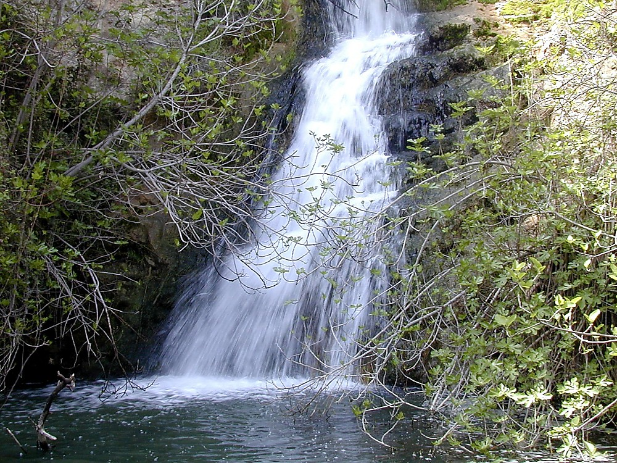
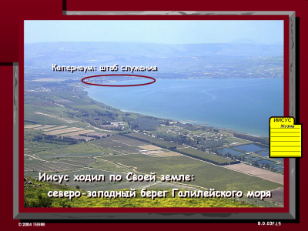

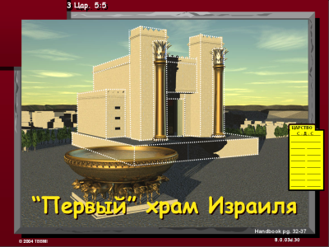
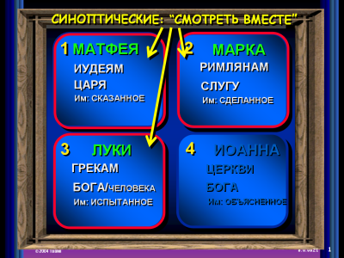
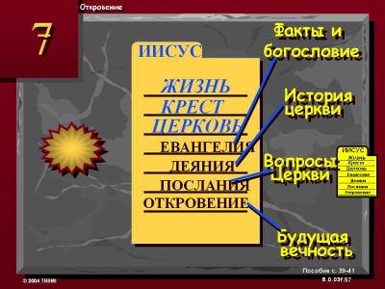
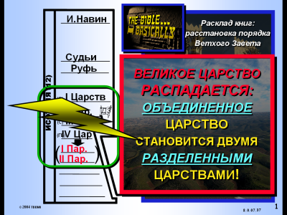
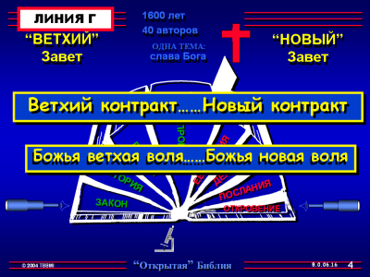
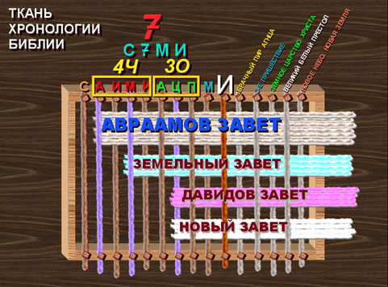
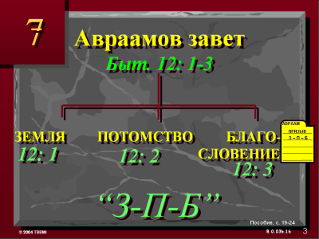
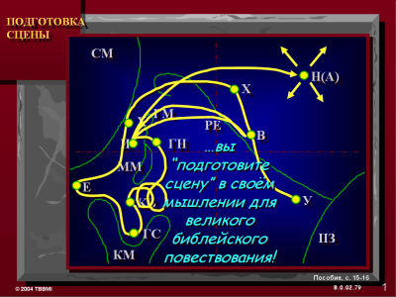
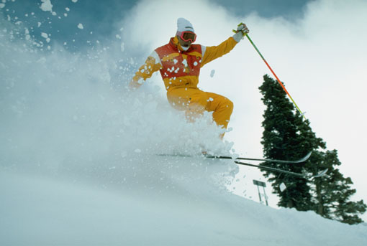
03
© 2006 TBBMI
8.0.05a.

Slide 5
Библейская
основа
ГДЕ
ЭТО ВСЁ
НАЧИНАЕТСЯ!
04
1
©2006 TBBMI
8.0.05a.

Slide 6



ПОМНИТЕ ТО ТКАНОЕ ПОЛОТНО?...
ПРИЛОЖЕНИЕ №08
ТКАНЬ ХРОНОЛОГИИ БИБЛИИ
8.0.05a.
© 2006 TBBMI
05

Slide 7
ТКАНЬ ХРОНОЛОГИИ БИБЛИИ
7
4Ч
3О
И
C
A
И
M
И
A
Ц
П
М
ТЕ ДЕСЯТЬ ОСНОВНЫХ СЛОВ!
9.5.05a.
1
© 2005 TBBMI
06

Slide 8
ТКАНЬ ХРОНОЛОГИИ БИБЛИИ
7
4Ч
3О
И
C
A
И
M
И
A
Ц
П
М
СОТВОРЕНИЕ
АВРААМ
ИОСИФ
МОИСЕЙ
И. НАВИН
АНАРХИЯ
ЦАРСТВО
ПЛЕНЕНИЕ
МОЛЧАНИЕ
ИИСУС
9.5.05a.
© 2005 TBBMI
07

Slide 9
ТКАНЬ ХРОНОЛОГИИ БИБЛИИ
7
4Ч
3О
И
C
A
И
M
И
A
Ц
П
М
СОТВОРЕНИЕ
АВРААМ
ИОСИФ
МОИСЕЙ
И. НАВИН
АНАРХИЯ
ЦАРСТВО
ПЛЕНЕНИЕ
МОЛЧАНИЕ
ИИСУС
И ЭТО БЕСПОКОЙНОЕ ПОСЛЕДНЕЕ ВРЕМЯ!
ТКАНЬ ХРОНОЛОГИИ БИБЛИИ
9.5.05a.
© 2005 TBBMI
08

Slide 10
ТКАНЬ ХРОНОЛОГИИ БИБЛИИ
7
НОВОЕ НЕБО,НОВАЯ ЗЕМЛЯ
4Ч
3О
ЗЕМНОЕ ЦАРСТВО ХРИСТА
ВЕЛИКИЙ БЕЛЫЙ ПРЕСТОЛ
И
БРАЧНЫЙ ПИР АГНЦА
C
A
И
M
И
A
Ц
П
М
2-Е ПРИШЕСТВИЕ
СОТВОРЕНИЕ
АВРААМ
ИОСИФ
МОИСЕЙ
И. НАВИН
АНАРХИЯ
ЦАРСТВО
ПЛЕНЕНИЕ
МОЛЧАНИЕ
ИИСУС
БРАЧНЫЙ ПИР
2-Е ПРИШЕСТВИЕ
ЗЕМНОЕ ЦАРСТВО ХРИСТА
ВЕЛИКИЙ БЕЛЫЙ ПРЕСТОЛ
НОВОЕ НЕБО, НОВАЯ ЗЕМЛЯ
ТКАНЬ ХРОНОЛОГИИ БИБЛИИ
9.5.05a.
4
© 2005 TBBMI
09

Slide 11
ТКАНЬ ХРОНОЛОГИИ БИБЛИИ
7
НОВОЕ НЕБО,НОВАЯ ЗЕМЛЯ
4Ч
3О
ЗЕМНОЕ ЦАРСТВО ХРИСТА
ВЕЛИКИЙ БЕЛЫЙ ПРЕСТОЛ
И
БРАЧНЫЙ ПИР АГНЦА
C
A
И
M
И
A
Ц
П
М
2-Е ПРИШЕСТВИЕ
АВРААМОВ ЗАВЕТ
ЗЕМЕЛЬНЫЙ ЗАВЕТ
БЫТИЕ 12 и 15
ДАВИДОВ ЗАВЕТ
ВТОРОЗАКОНИЕ 30
2 ЦАРСТВ 7
НОВЫЙ ЗАВЕТ
ИЕРЕМИЯ 31
9.5.05a.
5
© 2005 TBBMI
10

Slide 12
ОСНОВА БИБЛЕЙСКОГО ОТКРОВЕНИЯ
Божья безусловная
программа заветов
11

Slide 13
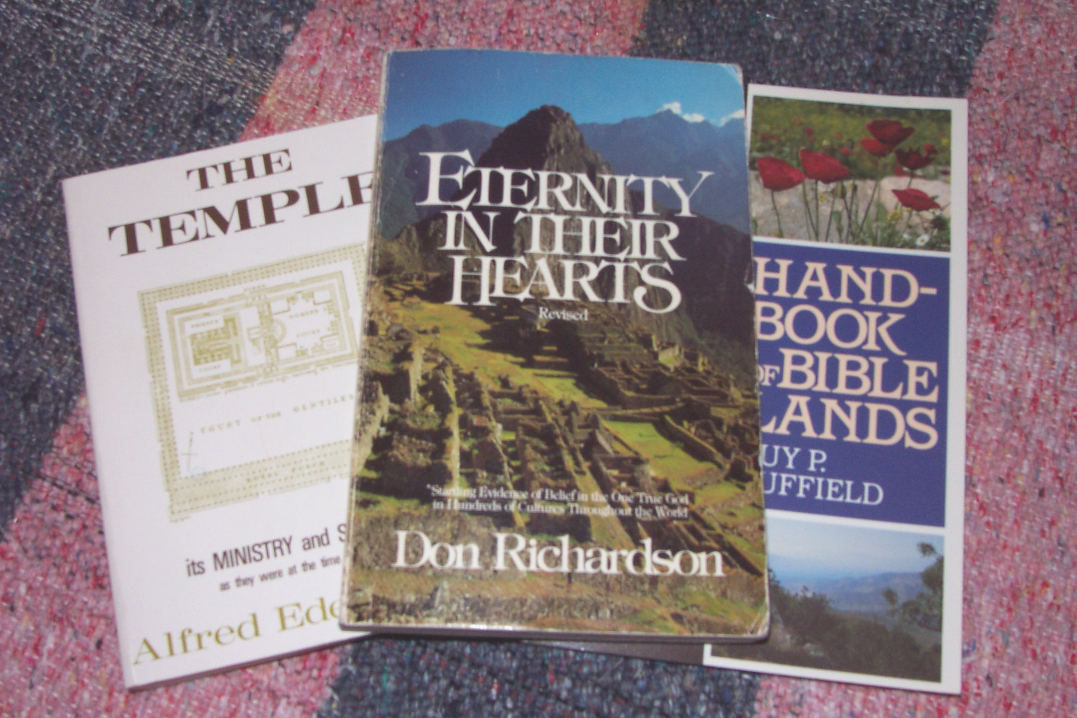
Основа библейского откровения:
Божья безусловная программа заветов
Дон Ричардсон, «Вечность в их сердцах»
12

Slide 14
Основа библейского откровения:
Божья безусловная программа заветов
Оно буквально лишено основы. И оно будет менее побуждать христиан передавать принятые благословения не только такому же роду людей, но и всем людям на земле (с. 163).
Авраамов завет...это сама основа Библии: «спинной хребет» особого откровения. Учение, не признающее тот «спинной хребет», безусловно будет лишено в себе центрального стержня.
Дон Ричардсон, «Вечность в их сердцах»
13
2

Slide 15
Основа библейского откровения:
Божья безусловная программа заветов
О Слове “ГРЕХ”...
На еврейском и греческом:
Проступок
Беззаконие
Преступление
Злоба
Нарушение
Зло...
ПРИЛОЖЕНИЕ №10
14
8

Slide 16
Основа библейского откровения:
Божья безусловная программа заветов
НО!… ВЫ, НАВЕРНОЕ, ДУМАЕТЕ…
О слове “ГРЕХ”...
На еврейском и греческом:
…ГДЕ ЖЕ НАХОДИТСЯ ТА ЦЕЛЬ?
“промах мимо цели.”
15
2

Slide 17
Основа библейского откровения:
Божья безусловная программа заветов
О слове “ГРЕХ”...
На еврейском и греческом: “промах мимо цели.”
ЭТА ОТВЕСТНАЯ ЛИНИЯ СОВЕРШЕНСТВА… ИДЕТ ПРЯМО К ПИСАНИЮ!
“Итак, будьте совершенны, как Отец ваш Небесный.” Mт. 5:48
16
1

Slide 18
СЛАВНЫЕ ИМЕНА БОГА!
АВВА…ЗАЩИТНИК…ВСЕМОГУЩИЙ…АЛЬФА…АМИНЬ…ДРЕВНИЙ ДНЯМИ…
ПОМАЗАННИК…АПОСТОЛ И ПЕРВОСВЯЩЕННИК…ДЕСНИЦА ГОСПОДНЯ…
ИСТОЧНИК ЖИЗНИ…ТВОРЕЦ НАШЕЙ ВЕРЫ…НАЧАЛО И КОНЕЦ…
БЛАЖЕННЫЙ И ЕДИНЫЙ СИЛЬНЫЙ…ЛОЗА…ХЛЕБ ЖИЗНИ…ХЛЕБ БОЖИЙ… ЖЕНИХ…ЗВЕЗДА СВЕТЛАЯ И УТРЕННЯЯ…ПАСТЫРЕНАЧАЛЬНИК…ИЗБРАННЫЙ…ХРИСТОС…ХРИСТОС БОЖИЙ…ХРИСТОС ГОСПОДЬ ХРИСТОС СЫН БОГА ЖИВОГО… УТЕШИТЕЛЬ…ПРАВИТЕЛЬ…УТЕШЕНИЕ ИЗРАИЛЕВО… ОГОНЬ ПОЯДАЮЩИЙ КРАЕУГОЛЬНЫЙ КАМЕНЬ…СОВЕТНИК… ТВОРЕЦ…ИЗБАВИТЕЛЬ…. ЖЕЛАННЫЙ НАРОДАМИ… ДВЕРЬ… ЭЛЬ ШАДДАЙ…ВЕЧНЫЙ БОГ… ВЕЧНЫЙ ОТЕЦ…ОБРАЗ ИПОСТАСИ ЕГО… ВЕРНЫЙ И ИСТИННЫЙ…ВЕРНЫЙ СВИДЕТЕЛЬ…ОТЧЕ… ПЕРВЕНЕЦ….ПЕРВЫЕ ПЛОДЫ… ОСНОВАНИЕ…ДРУГ МЫТАРЕЙ И ГРЕШНИКОВ…КРОТКИЙ ШОПОТ…ДАР БОЖИЙ…СЛАВА ГОСПОДНЯ…БОГ…БОГ ВСЕМОГУЩИЙ…БОГ НАД ВСЕМ…БОГ МЕНЯ ВИДЯЩИЙ…ДОБРЫЙ ПАСТЫРЬ…ВЕЛИКИЙ ПЕРВОСВЯЩЕНИИК…ВЕЛИКИЙ ПАСТЫРЬ… НАСТАВНИК…ГЛАВА ТЕЛА…ГЛАВА ЦЕРКВИ…НАСЛЕДНИК ВСЕГО…ПЕРВОСВЯЩЕННИК ВЕЧНЫЙ…СВЯТОЙ…СВЯТОЙ ИЗРАИЛЬЯ…СВЯТОЙ ДУХ…НАДЕЖДА …РОГ СПАСЕНИЯ…Я ЕСМЬ…ОБРАЗ БОЖИЙ…ОБРАЗ ЕГО ЕСТЕСТВА…ИММАНУИЛL…ИЕГОВА…ИИСУС…ИИСУС ХРИСТОС НАШ ГОСПОДЬ…СУДЬЯ…ЦАРЬ…ЦАРЬ ВЕЧНЫЙL…ЦАРЬ ЦАРЕЙ…АГНЕЦ БОЖИЙ…ПОСЛЕДНИЙ АДАМ…ЗАКОНОДАВЕЦ…НАСТАВНИК…ЖИЗНЬ…СВЕТ МИРА…ПОДОБЕН ОРЛУ…ЛИЛИЯ ДОЛИН…ЛЕВ КОЛЕНА ИУДИНА…ЖИВОЙ КАМЕНЬ…ЖИВАЯ ВОДА…ГОСПОДЬ…ГОСПОДЬ БОГ ВСЕМОГУЩИЙ…ГОСПОДЬ ИИСУС ХРИСТОС…ГОСПОДЬ ВСЕГО…ГОСПОДЬ СЛАВЫ…ГОСПОДЬ ГОСПОДСТВУЮЩИХ …ГОСПОДЬ НАША ПРАВЕДНОСТЬ…ЛЮБОВЬ…МУЖ СКОРБЕЙ…ГОСПОДИН… ПОСРЕДНИК…МИЛОСТИВЫЙ НАЗАРЯНИН…СЕМЯ ДАВИДОВО…ОМЕГА…ЕДИНОРОДНЫЙ СЫН…НАШ ПАСХАЛЬНЫЙ АГНЕЦ… НАШ МИР…ГОРШЕЧНИК…СИЛА БОЖЬЯ…КНЯЗЬ МИРА… ПРОРОК…УЧИТЕЛЬ…СИЯНИЕ СЛАВЫ БОЖЬЕЙ…ИСКУПИТЕЛЬ…ОГОНЬ ОЧИЩАЮЩИЙ…ВОСКРЕСЕНИЕ И ЖИЗНЬ…ПРАВЕДНЫЙ…СКАЛА…КОРЕНЬ ДАВИДОВ…НАРЦИСС САРОНСКИЙ…ВЛАДЫКА ТВОРЕНИЯ…ВЛАДЫКА ЦАРЕЙ ЗЕМНЫХ…ЦАРЬ ИЗРАИЛЯ…СПАСИТЕЛЬ…ЖЕЗЛ ИЗРАИЛЯ…СЕМЯ…РАБ…ПАСТЫРЬ И НАЧАЛЬНИК…ЩИТ…СЫН ДАВИДОВ…СЫН БОЖИЙ…ЗВЕЗДА ИАКОВА…СКАЛА…СЫН ПРАВЕДНОСТИ… УЧИТЕЛЬ…СВЕТ ИСТИННЫЙ…ИСТИНА…ЛОЗА…МУДРОСТЬ БОЖЬЯ…ЧУДНЫЙ СОВЕТНИК…СЛОВО…СЛОВО БОЖЬЕ.
ХРИСТОС ЕСТЬ ГОСПОДЬ
ИИСУС
ХРИСТОС ЕСТЬ ГОСПОДЬ
ХРИСТОС ЕСТЬ ГОСПОДЬ
ПРИЛОЖЕНИЕ №11
Мария Фоксвел Лоекс, Славные имена Бога
ПРОМАХНУЛИСЬ МЫ МИМО ЦЕЛИ ИЛИ НЕТ?
17
8

Slide 19
Основа библейского откровения:
Божья безусловная программа заветов
О слове “ГРЕХ”...
Можем ли мы удовлетворить такому критерию?
Ап.Павел лучше всего сказал в Римлянам 3:23...
18
1

Slide 20
"...ибо все согрешили
и лишены славы
Божьей."
19

Slide 21
Основа библейского откровения:
Божья безусловная программа заветов
ВЕТХИЙ “ ”
НОВЫЙ “ ”
ВОЛЯ
ВОЛЯ
ЗАВЕТ
ЗАВЕТ
ДОГОВОР
ВОЛЯ
ДОГОВОР
КОНТРАКТ
КОНТРАКТ
ЗАВЕТ
ЗАВЕТ
КОНТРАКТ
ДОГОВОР
ПРИЛОЖЕНИЕ №12
19
20

Slide 22
Основа библейского откровения:
Божья безусловная программа заветов
ЗАВЕТЫ И КОНТРАКТЫ В ДРЕВНИЕ ВРЕМЕНА
21

Slide 23
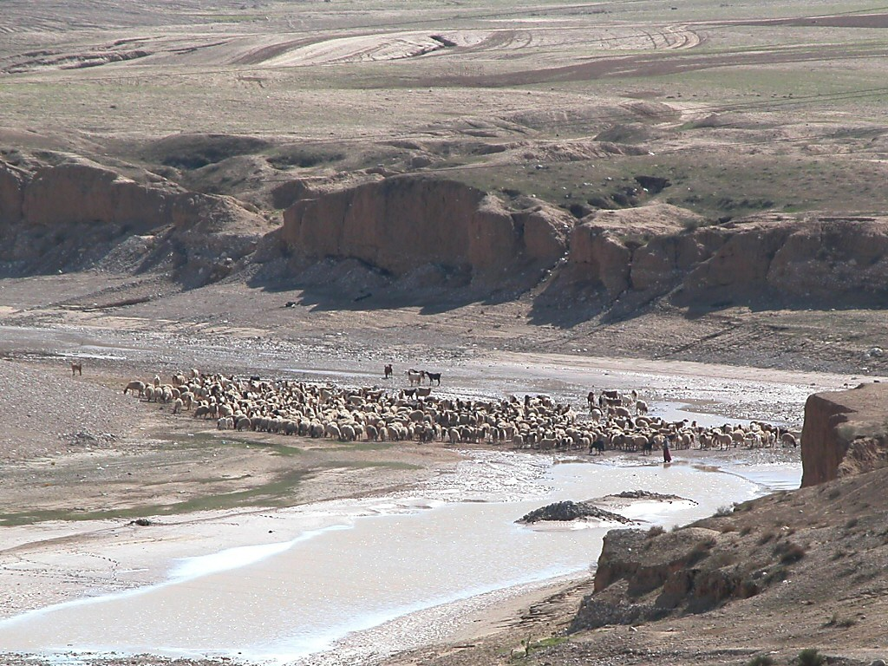
Основа библейского откровения:
Божья безусловная программа заветов
ДРЕВНИЕ ЗАВЕТЫ
ПРИЛОЖЕНИЕ №13
22
1

Slide 24
Ездра 10:19; Иезек. 17:18
Основа библейского откровения:
Божья безусловная программа заветов
• РУКА
ДРЕВНИЕ ЗАВЕТЫ
23

Slide 25
Руфь 4:8
Основа библейского откровения:
Божья безусловная программа заветов
• РУКА
• ОБУВЬ
ДРЕВНИЕ ЗАВЕТЫ
24

Slide 26
Левит 2:13; Числа 18:19; 2 Пар. 13:5
Основа библейского откровения:
Божья безусловная программа заветов
• РУКА
• ОБУВЬ
• СОЛЬ
ДРЕВНИЕ ЗАВЕТЫ
25

Slide 27
Левит 2:13; Числа 18:19; 2 Пар. 13:5
Основа библейского откровения:
Божья безусловная программа заветов
ДРЕВНИЕ ЗАВЕТЫ
[Бог] сошел и дал (букв. “вырезал”) формальный договор с Авраамом (Авраамов завет). Так как Бог не мог “клясться” (подтвердить завет) никем высшим, Он “клялся Самим Собой” (Евр. 6:13). Другими словами, это был односторонний договор. Поэтому его обетования абсолютно сбудутся.”
Волвурд/Зук, Комментарий «Познание Библии»
“ЗАВЕТ КРОВИ”: САМЫЙ КРЕПКИЙ, ДО СМЕРТИ ОДНОЙ ИЗ ”ПОДПИСАВШИХ” СТОРОН!
• КРОВЬ
26
5

Slide 28
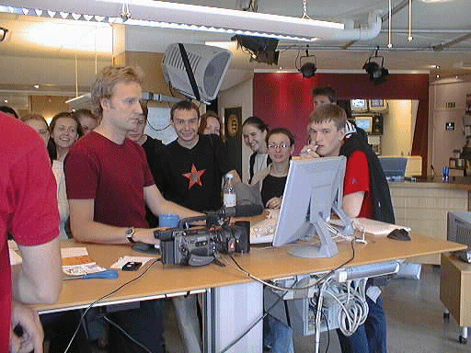
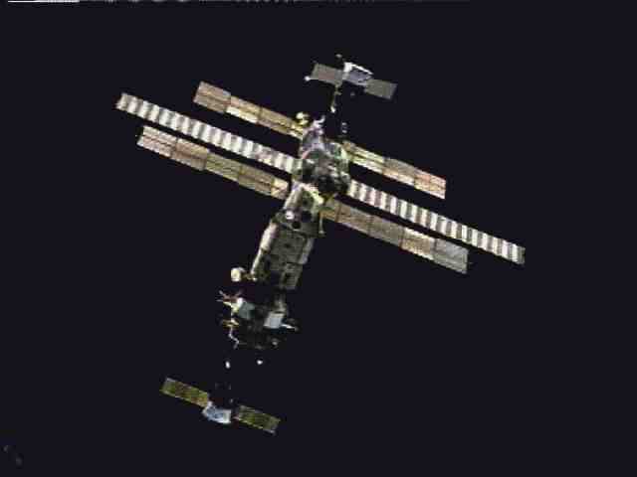
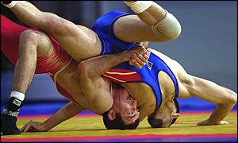
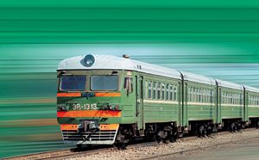
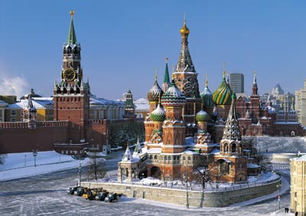
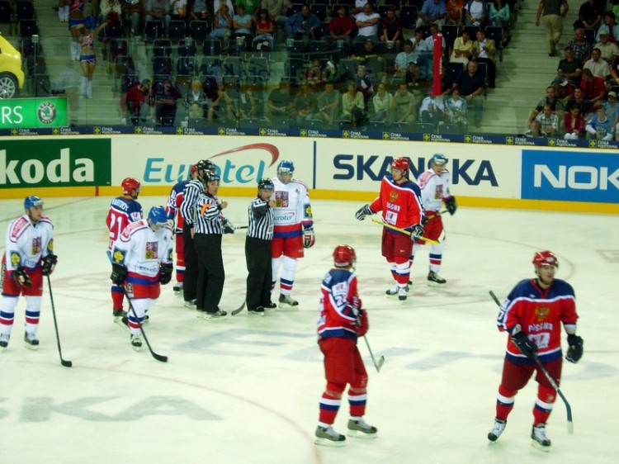
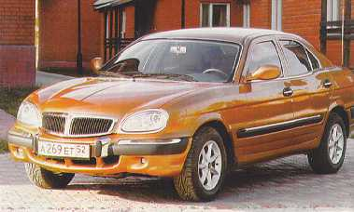
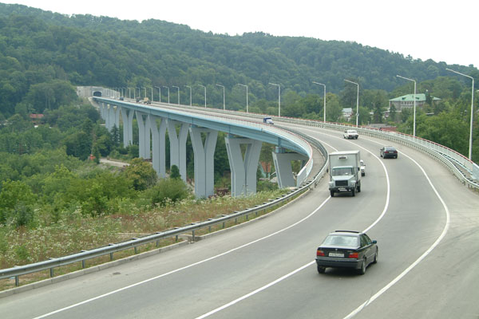
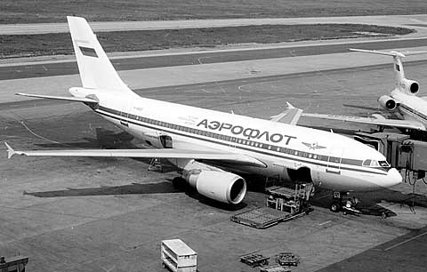
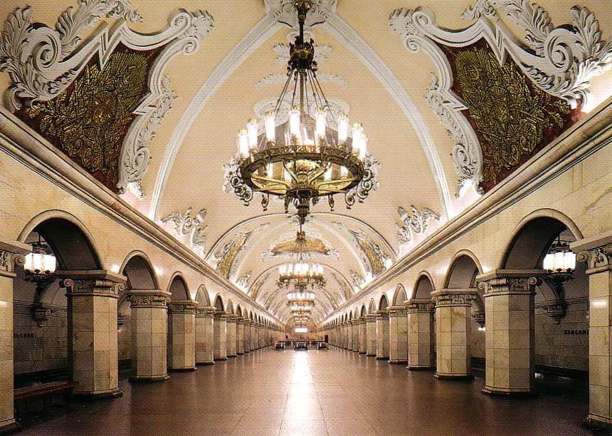
27

Slide 29
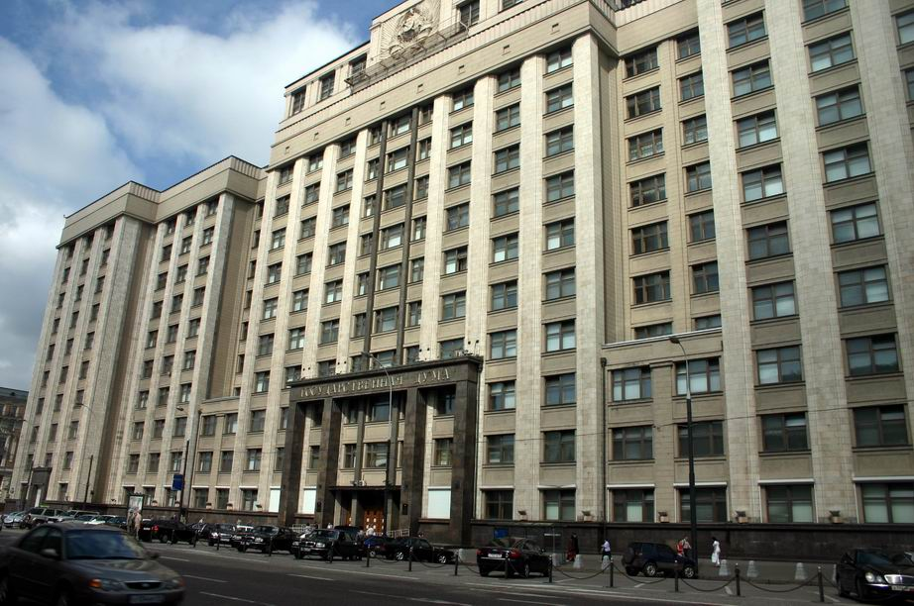
ЧТО ОБЪЕДИНЯЕТ ЭТО ВСЁ ВМЕСТЕ?
28
1

Slide 30
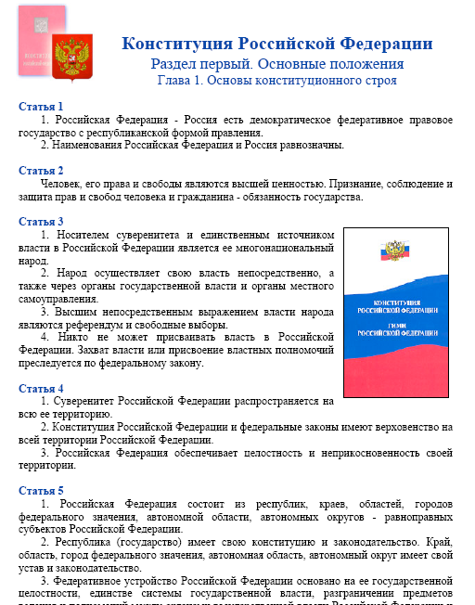
ЮРИДИЧЕСКИЙ ДОКУМЕНТ РЕГУЛИРУЮЩИЙ ОТНОШЕНИЯ МЕЖДУ НАРОДОМ И ЕГО ПРАВИТЕЛЬСТВОМ!
КОНСТИТУЦИЯ России Сама основа российской жизни
29
1

Slide 31
ПРИЗЫВ
КАДЕС ВАРНИ
С - Д - С
ЕВАНГЕЛИЯ
40
ПОСЛАНИЯ
СИНАЙ
ИЕРИХОН
ЗЕМЛЯ РАЗДЕЛЕНА
430
ИСХОД
ЦЕРКОВЬ
70 ЛЕТ
ИЗРАИЛЬ
ПРОРОКИ
И - И
ДЕЯНИЯ
РАБСТВО
СУДЬИ
ИУДА
350
З - П - Б
И - И
ОТКРОВЕНИЕ
12 КОЛЕН
Н - Г - Б
З - E - Н
5 ПРОПОВЕДЕЙ
3 ПЕРЕХОДА
30

Slide 32
ПРИЗЫВ
КАДЕС ВАРНИ
С - Д - С
ЕВАНГЕЛИЯ
40
СИНАЙ
ПОСЛАНИЯ
И...
ИЕРИХОГ
ЗЕМЛЯ РАЗДЕЛЕНА
СЛУЖЕНИЕ
ГОСПОДА ИИСУСА ХРИСТА
430
ИСХОД
ЦЕРКОВЬ
70 ЛЕТ
ИЗРАИЛЬ
ПРОРОКИ
И - И
ДЕЯНИЯ
РАБСТВО
СУДЬИ
ИУДА
350
З - П - Б
И - И
ОТКРОВЕНИЕ
12 КОЛЕН
Н - Г - Б
З - Е - Н
5 ПРОПОВЕДЕЙ
3 ПЕРЕХОДА
31

Slide 33
ПРИЗЫВ
КАДЕС ВАРНИ
С - Д - С
ЕВАНГЕЛИЯ
40
СИНАЙ
ПОСЛАНИЯ
И...
ИЕРИХОГ
ЗЕМЛЯ РАЗДЕЛЕНА
СЛУЖЕНИЕ
ГОСПОДА ИИСУСА ХРИСТА
430
ИСХОД
ЦЕРКОВЬ
70 ЛЕТ
ИЗРАИЛЬ
ПРОРОКИ
И - И
ДЕЯНИЯ
РАБСТВО
СУДЬИ
ИУДА
350
З - П - Б
И - И
ЕСТЬ ЛИ СВЯЗЬ МЕЖДУ ВСЕМИ ЭТИМИ СОБЫТИЯМИ?
ОТКРОВЕНИЕ
12 КОЛЕН
Н - Г - Б
З - Е - Н
5 ПРОПОВЕДЕЙ
3 ПЕРЕХОДА
32

Slide 34
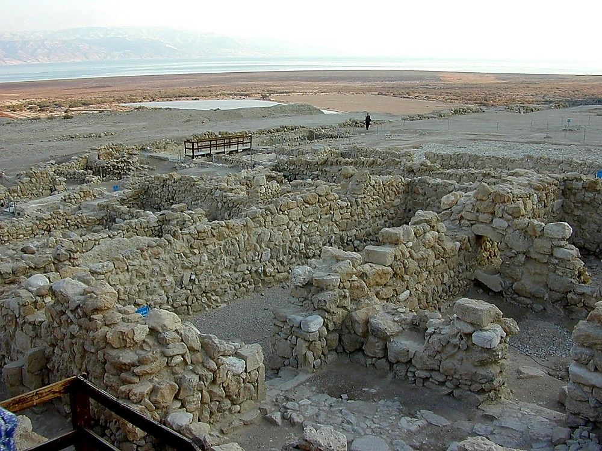
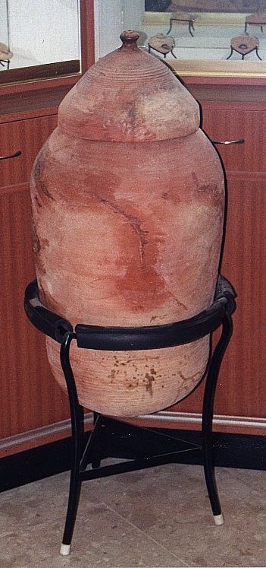
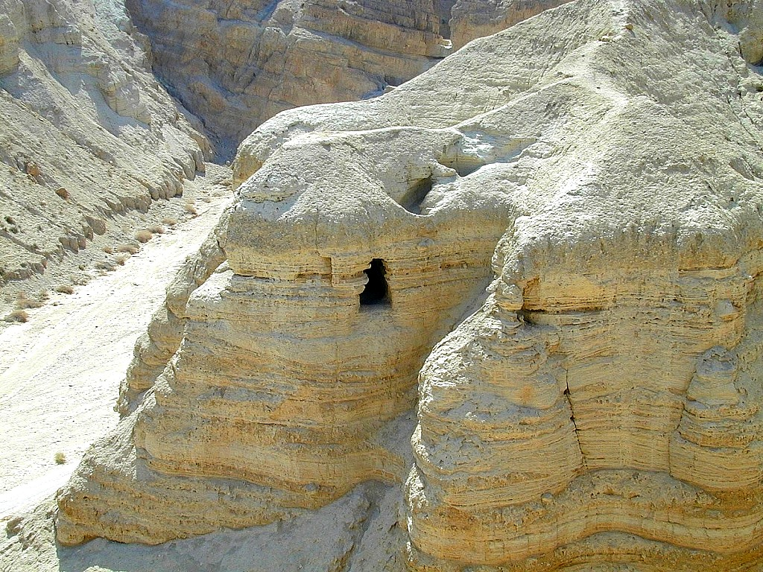
СОКРЫТЫЕ СВИТКИ МЁРТВОГО МОРЯ
ДРЕВНИЕ РАЗВАЛИНЫ КУМРАНА, ОБЩИНЫ ЕССЕЕВ НА БЕРЕГАХ МЁРТВОГО МОРЯ
33
2

Slide 35
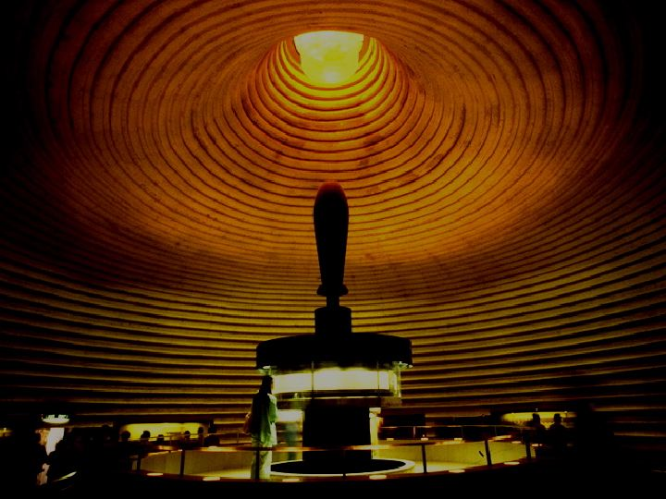
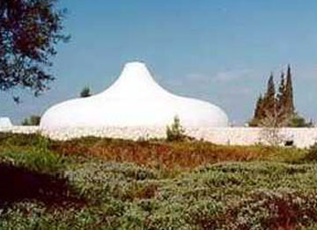
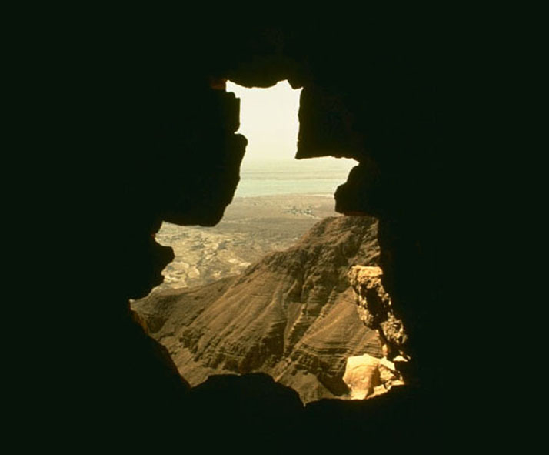
Книжное хранилище, Израильский национальный музей, Иерусалим, Израиль
8.0.05a.
2
©2006 TBBMI
34

Slide 36
Книжное хранилище, Израильский национальный музей, Иерусалим, Израиль
В помещении книжного хранилища
8.0.05a.
©2006 TBBMI
35

Slide 37
АВРААМОВ ЗАВЕТ
ПРИЛОЖЕНИЕ №14
36
1
©2006 TBBMI
8.0.05a.

Slide 38
АВРААМОВ ЗАВЕТ
Сама “основа” библейского откровения:
Божья безусловная программа заветов начинается здесь.
8.0.05a.
©2006 TBBMI
37

Slide 39
АВРААМОВ ЗАВЕТ
Призыв Аврааму Быт. 12:1-3
Завет
Быт. 15:9-18
Сама “основа” библейского откровения:
Божья безусловная программа заветов начинается здесь.
8.0.05a.
2
©2006 TBBMI
38

Slide 40
Бытие 12: 1-3
АВРААМОВЫ ОБЕТОВАНИЯ
¹ И сказал Господь Аврааму:
пойди из земли твоей, от родства твоего и из дома отца твоего, в землю, которую Я покажу тебе.
ЗЕМЛЯ
² и Я произведу от тебя великий народ
и благословлю тебя;
и возвеличу имя твое,
и будешь ты в благословение.
ПОТОМСТВО
АВРААМ
ПРИЗЫВ
З - П - Б
И - И
³ Я благословлю благословляющих тебя,
и злословящих тебя прокляну;
и благословятся в тебе
все племена земные.
И - И
12
БЛАГОСЛОВЕНИЕ
39
8

Slide 41
АВРААМОВ ЗАВЕТ
Призыв Авраама Быт. 12:1-3
Завет
Быт. 15:9-18
Земля
Потомство
Благословение
Быт. 12:1
Быт. 12:2
Быт. 12:3
Сама “основа” библейского откровения
8.0.05a.
2
©2006 TBBMI
40

Slide 42
Бытие 12: 1-3
АВРААМОВЫ ОБЕТОВАНИЯ
¹ И сказал Господь Аврааму:
пойди из земли твоей, от родства
твоего и из дома отца твоего,
в землю, которую Я укажу тебе.
² и Я произведу от тебя великий народ
и благословлю тебя,
и возвеличу имя твое,
и будешь ты в благословение.
³ Я благословлю благословляющих тебя,
и злословящих тебя прокляну;
и благословятся в тебе
все племена земные.
А теперь посмотрите на эти слова еще раз…
41
8.0.05a.

Slide 43
Бытие 12: 1-3
АВРААМОВЫ ОБЕТОВАНИЯ
¹ И сказал Господь Аврааму:
пойди из земли твоей, от родства
твоего и из дома отца твоего,
в землю, которую Я укажу тебе.
² и Я произведу от тебя великий народ
и благословлю тебя,
и возвеличу имя твое,
и будешь ты в благословение.
³ Я благословлю благословляющих тебя,
и злословящих тебя прокляну;
и благословятся в тебе
все племена земные.
Принимаем ли мы эти слова в
их нормальном значении?
42

Slide 44
Бытие 12: 1-3
АВРААМОВЫ ОБЕТОВАНИЯ
¹ И сказал Господь Аврааму:
пойди из земли твоей, от родства
твоего и из дома отца твоего,
в землю, которую Я укажу тебе.
² и Я произведу от тебя великий народ
и благословлю тебя,
и возвеличу имя твое,
и будешь ты в благословение.
³ Я благословлю благословляющих тебя,
и злословящих тебя прокляну;
и благословятся в тебе
все племена земные.
43

Slide 45
Бытие 12: 1-3
АВРААМОВЫ ОБЕТОВАНИЯ
¹ И сказал Господь Аврааму:
пойди из земли твоей, от родства
твоего и из дома отца твоего,
в землю, которую Я укажу тебе.
² и Я произведу от тебя великий народ
и благословлю тебя,
и возвеличу имя твое,
и будешь ты в благословение.
³ Я благословлю благословляющих тебя,
и злословящих тебя прокляну;
и благословятся в тебе
все племена земные.
Имеют ли эти слова такую же силу сегодня, что и во время Авраама?
…ЕСЛИ НЕТ… то какие другие части Библии вы отнесете к не имеющим силу?
44
1

Slide 46
Бытие 12: 1-3
АВРААМОВЫ ОБЕТОВАНИЯ
¹ И сказал Господь Аврааму:
пойди из земли твоей, от родства
твоего и из дома отца твоего,
в землю, которую Я укажу тебе.
² и Я произведу от тебя великий народ
и благословлю тебя,
и возвеличу имя твое,
и будешь ты в благословение.
³ Я благословлю благословляющих тебя,
и злословящих тебя прокляну;
и благословятся в тебе
все племена земные.
ХОРОШО… ТОГДА ЧТО-ТО ЕЩЕ ИМЕЕТ ЗДЕСЬ ЗНАЧЕНИЕ?
45

Slide 47
АВРААМОВ ЗАВЕТ
Призыв Авраама Быт. 12:1-3
Завет
Быт. 15:9-18
ВЕЧНЫЙ
Быт. 13:15
Земля
Потомство
Благословение
Быт. 12:1
Быт. 12:2
Быт. 12:3
Сама “основа” библейского откровения
8.0.05a.
©2006 TBBMI
46

Slide 48
ВЕЧНЫЙ...Бытие 13:15
¹⁵ Всю землю, которую ты видишь, тебе дам Я и потомству твоему навеки.
47
1

Slide 49
АВРААМОВ ЗАВЕТ
Призыв Авраама Быт. 12:1-3
Завет
Быт. 15:9-18
ВЕЧНЫЙ
БУКВАЛЬНЫЙ
Быт. 13:15
Быт. 13:14-16
Земля
Потомство
Благословение
Быт. 12:1
Быт. 12:2
Быт. 12:3
Сама “основа” библейского откровения
8.0.05a.
©2006 TBBMI
48

Slide 50
БУКВАЛЬНЫЙ...Бытие 13:14-17
¹⁴ И сказал Господь Авраму, после того как Лот отделился от него: возведи очи и с места, на котором ты теперь, посмотри к северу и к югу, и к востоку и к западу.
49

Slide 51
¹⁵ Всю землю, которую ты видишь, тебе дам Я и потомству твоему навеки.
БУКВАЛЬНЫЙ...Бытие 13:14-17
50

Slide 52
БУКВАЛЬНЫЙ...Бытие 13:14-17
¹⁶ и сделаю потомство твое, как песок земной; если кто может сосчитать песок земной, то и потомство твое сочтено будет.
51

Slide 53
БУКВАЛЬНЫЙ...Бытие 13:14-17
¹⁷ Встань, пройди по земле сей в долготу и широту ее, ибо Я тебе дам ее.
52
1

Slide 54
АВРААМОВ ЗАВЕТ
Призыв Авраама Быт. 12:1-3
Завет
Быт. 15:9-18
ВЕЧНЫЙ
БУКВАЛЬНЫЙ
БЕЗУСЛОВНЫЙ
Быт. 13:15
Быт. 13:14-16
Быт. 15:9-18
Земля
Потомство
Благословение
Быт. 12:1
Быт. 12:2
Быт. 12:3
Сама “основа” библейского откровения
8.0.05a.
©2006 TBBMI
53

Slide 55
ДВА ВАЖНЫХ ПОНЯТИЯ...
УСЛОВНОЕ СОГЛАШЕНИЕ...
“Я СДЕЛАЮ ЭТО…
ЕСЛИ ТЫ СДЕЛАЕШЬ ТО.”
БЕЗУСЛОВНОЕ СОГЛАШЕНИЕ...
“Я СДЕЛАЮ ЭТО ИЛИ ТО НЕ СМОТРЯ НА ТО, ЧТО БУДЕШЬ ДЕЛАТЬ ТЫ.”
54
5

Slide 56
БЕЗУСЛОВНЫЙ...
Бытие 15: 9-18*
¹⁷ Когда зашло солнце и наступила тьма, вот, дым печи и пламя огня прошли между рассеченными.
*Это сцена кровного обетования
55
2

Slide 57
БЕЗУСЛОВНЫЙ...
Бытие 15: 9-18*
¹⁸ В этот день заключил Господь завет с Аврамом, сказав: потомству твоему даю Я землю сию, от реки Египетской до великой реки, реки Евфрата…
56

Slide 58
Таким образом, Авраамов завет был односторонним кровным заветом, контрактным соглашением между Богом и Самим Собой по отношению к Его другу, Аврааму.
Евреям 6
¹³Бог, давая обетование Аврааму, как не мог никем высшим клясться, клялся Самим Собою.
8.0.05a.
2
©2006 TBBMI
57

Slide 59
^{Поэтому...}
Эти обетования вечны в своей продолжительности, буквальны по своему значению, и безусловны в их исполнении.
вечны
буквальны
безусловны
8.0.05a.
4
©2006 TBBMI
58

Slide 60
И, наконец, …вершина!
Аврам поверил Господу, и Он вменил ему это в праведность.
Бытие 15:6
59
3

Slide 61
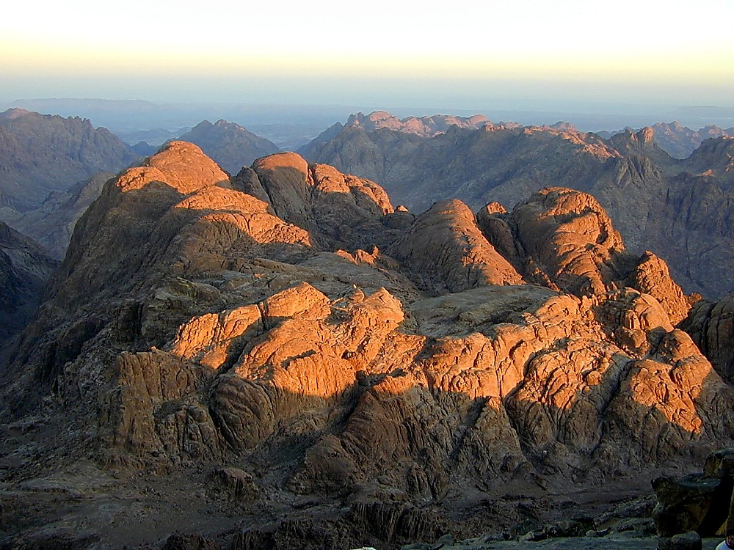
БОЖЬИ ОСОБЫЕ ОТНОШЕНИЯ С МОИСЕЕМ
I
II
III
IV
V
VI
VII
VIII
IX
X
ИЗ ВЕТХОЗАВЕТНОЙ КНИГИ ИСХОД:
“МОИСЕЕВ ЗАВЕТ”
В ЧЁМ СМЫСЛ ЭТИХ ОТНОШЕНИЙ?
8.0.05a.
3
©2006 TBBMI
60

Slide 62
I
II
III
IV
V
VI
VII
VIII
IX
X
ПРИЛОЖЕНИЕ №15
61

Slide 63
8.0.05a.
©2006 TBBMI
62

Slide 64


О Библии… просто • BibleStudyDownloads.org
Get this presentation for free!
Notes:
The Bible…Basically (bb)

